Slide 1
Увод
Како заштити себе и своје дете на интернету

Slide 2
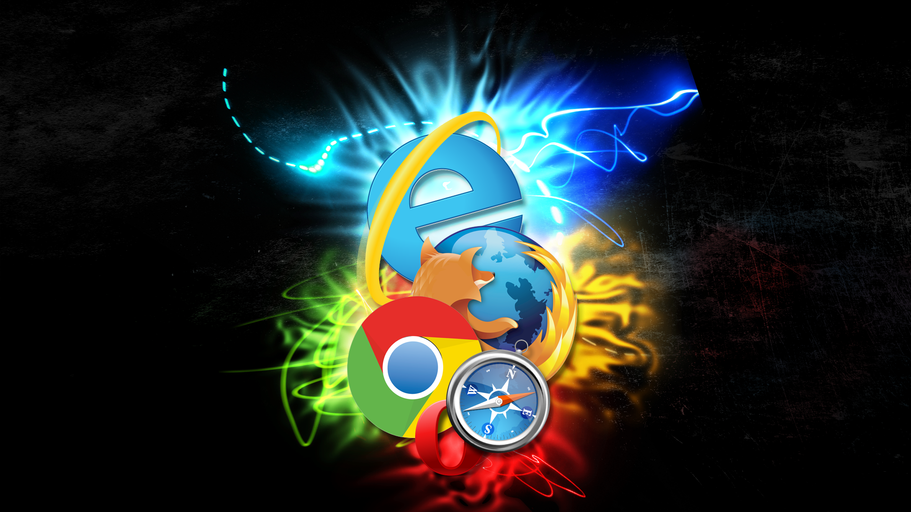
На интернету вребају многе опасности то су:
Хакери
Педофилија
Вируси
Предатори

Slide 3
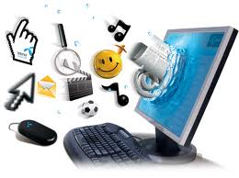
ЗАШТИТА КОМПЈУТЕРА
Заштити свој рачунар од вируса је јако битна ствар.Док смо онлине морамо бити веома пажљиви.Не смемо улазити на интернет ако немамо Анти-вирус програм
Постоје многи анти вирус програми који ће
у великој мери заштити ваш компјутер од
разних вируса, од којих су неки толико
јаки, да могу уништити цео компјутерски
систем, променити садржај датотека, сами
себе копирају, бришу и мењају

Slide 4
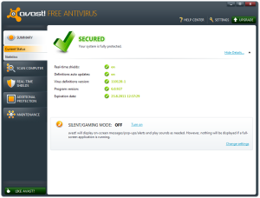
Како се решити вируса
-Прво да би се решили вируса морате имати анти-вирус програм
Антивирус софтвер се користи за заштиту, идентификацију и уклањање рачунарских вируса, као и сваког другог програма који може да нанесе штету рачунару.Прво познато уклањање рачунарског вируса извршено је 1987. софтвером Брент Фикс, а радило се о једном од првих познатих вируса-Виена вирус.Антивируси се најчешће скидају са интернета и користе се бесплатне верзије.Треба их скидати са поузданих сајтова тј званичних страница произвођача антивируса. Да би били уверени да је наш рачунар очишћен од вируса требамо редовно скенирати рачунар. Ево слике да видите (пример АВАСТ).

Slide 5
Прво добро Размислите унапред Него стајао урадите несто непромисљено.
Штити своје шифре
-Користите "јаке" шифре , комбинације великих , малих слова , бројева и знакова интерпункције
-Не одајете шифре никоме , чак ни најбољим другарима
-Лаке шифре је лако "провалити" зато никада немојте стављати своје име и презиме у шифру.

Slide 6
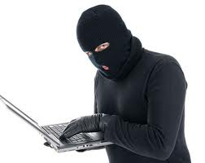
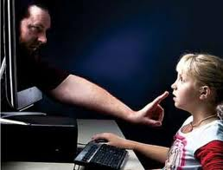
Како заштити своје личне податке
Препознајте технике које користе онлине предатори да би завели своје жртве
Одбијте захтеве за личне податке
Ако сте некада у некој непријатној ситуацији док сте онлине , одговорите тако да заштитите своје право
Пријавите родитељима или некој другој одраслој особи од поверења , сумљиву или опасну особу , која вас контактира и чини да се осећате непријатно

Slide 7
Како у стварном животу тако и на интернету постоји бонтон

Slide 8
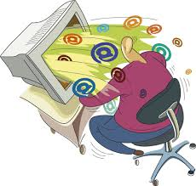
Болест зависности од интернета
Предуго коришћене интернета подстиче губљење реалности
Како да знамо да је неко или чак ми зависни од интернета
1.Претерано коришћење интернета , чак и тој мери да немамо осећај за време
2.Осећај депресије када нисмо онлине
3.Стална потреба да имамо што бољи рачунар како би могли боље и квалитетније користит интернет
Појаве које прате зависност : лоши резултати у школи , незаинтересованост за спорт , неиспаваност , стидљивост

Slide 9
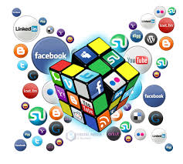
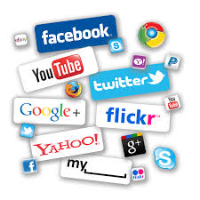
Корисне стране интернета
-Учење преко интернета
-Проналажење нових пријатеља
-Брза доступност информацијама
-Извор забаве
-Куповина неких производа
Лоше стране интернета
-Лажни пријатељи
-Педофилија
-Насиље путем интернета
-Зависност
-Узрок болести

Slide 10
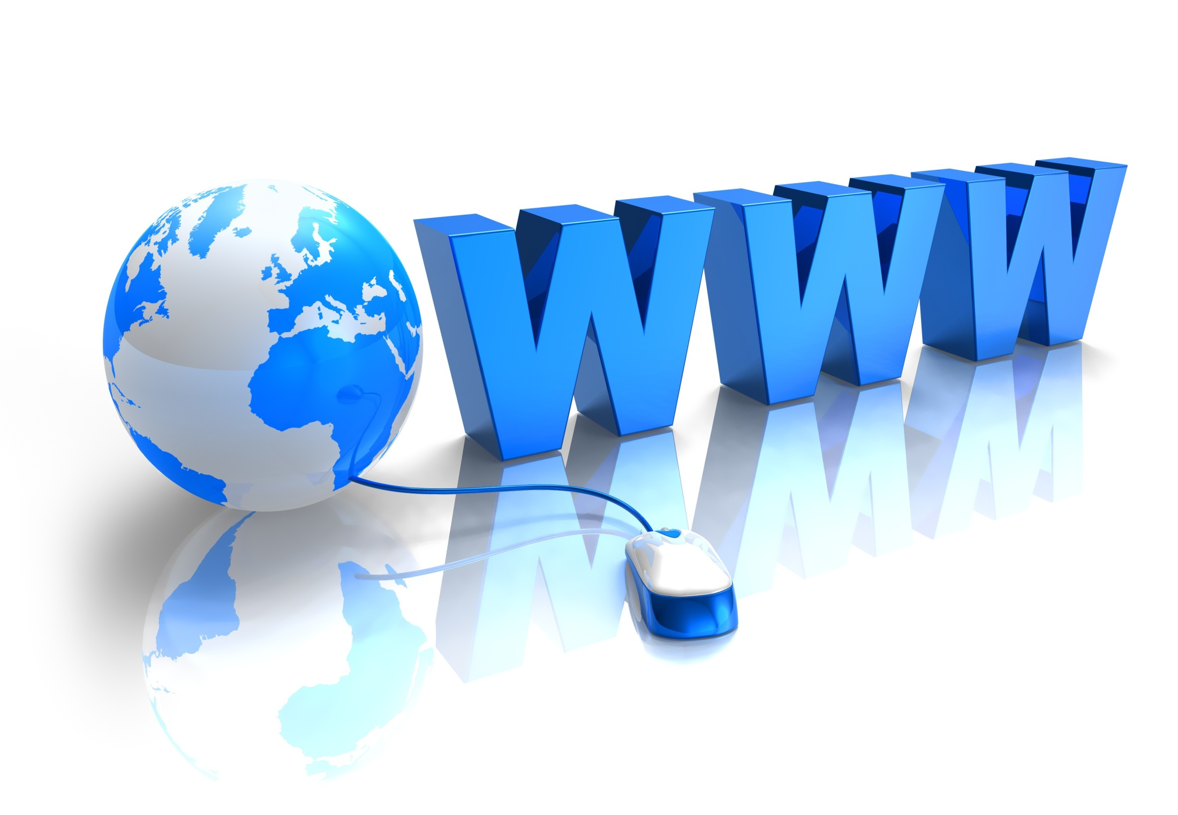
ИНТЕРНЕТ ЈЕ МОЋНО СРЕДСТВО КОЈЕ ТРЕБА КОРИСТИТИ ПАМЕТНО

Slide 11
ОШ"Змај Јова Јовановић Рума
ХВАЛА НА ПАЖЊИ

